Slide 1
Konsep Dasar Bisnis Digital
Mata Kuliah: Bisnis Digital

Slide 2
Pengertian Bisnis Digital
Bisnis digital adalah kegiatan bisnis yang menggunakan teknologi digital untuk menciptakan nilai, menjual produk/jasa, serta mengelola hubungan dengan pelanggan.
Contoh: Tokopedia, Shopee, Gojek, Netflix.

Slide 3
Ciri-ciri Bisnis Digital
1. Berbasis Teknologi
2. Akses Global
3. Data-Driven Decision
4. Otomatisasi Proses
5. Customer-Centric
Contoh: Amazon menggunakan AI dan Big Data untuk rekomendasi produk.

Slide 4
Komponen Utama Bisnis Digital
1. Teknologi Digital
2. Platform Digital
3. Data dan Analitik
4. Model Bisnis Digital
5. Ekosistem Digital
Contoh: Google Cloud, Shopee, CRM, E-commerce, UMKM dan fintech.

Slide 5
Model Bisnis Digital
1. E-Commerce
2. Freemium
3. Subscription
4. Platform
5. Advertising
6. Affiliate Marketing
Contoh: Shopee, Canva, Netflix, Gojek, YouTube, Amazon Affiliate.

Slide 6
Peran Teknologi dalam Bisnis Digital
Teknologi utama dalam bisnis digital:
- Cloud Computing
- Artificial Intelligence (AI)
- Internet of Things (IoT)
- Big Data Analytics
- Blockchain

Slide 7
Keuntungan Bisnis Digital
1. Jangkauan pasar luas
2. Operasional efisien
3. Biaya pemasaran rendah
4. Analisis pelanggan mudah
5. Pelayanan cepat dan responsif

Slide 8
Tantangan Bisnis Digital
1. Keamanan data dan privasi
2. Persaingan global
3. Perubahan teknologi cepat
4. Kebutuhan SDM digital
5. Ketergantungan pada internet

Slide 9
Transformasi Digital dalam Bisnis
Transformasi digital mengubah cara bisnis beroperasi dengan mengintegrasikan teknologi digital.
Contoh: Perbankan → Mobile Banking, Retail → E-commerce, Pendidikan → LMS.

Slide 10
Studi Kasus: Gojek Indonesia
Masalah: Transportasi sulit dan tarif tidak transparan.
Solusi: Aplikasi Gojek menghubungkan pengemudi dan penumpang.
Model: Multi-service platform.
Dampak: Efisiensi, lapangan kerja digital.

Slide 11
Kesimpulan
Bisnis digital menggabungkan inovasi teknologi, data, dan model bisnis untuk menciptakan nilai baru.
Keberhasilan bergantung pada kemampuan adaptasi teknologi dan pemahaman pelanggan.

Slide 12
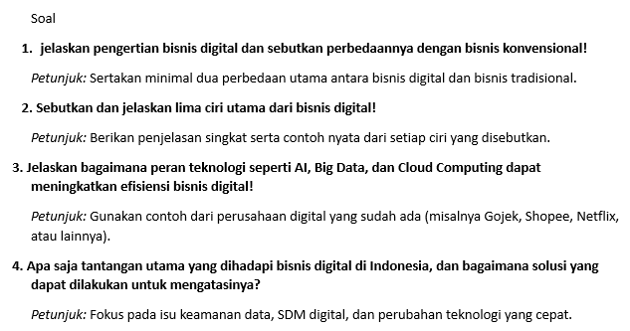
Tugas teori
Soal

Slide 13
